Slide 1


Accidentalidad en Madrid
Cloud y Big Data

Slide 2
Introducción
Nuestro proyecto consiste en analizar los datos obtenidos de la sede de datos de Madrid sobre la accidentalidad en la ciudad de Madrid desde 2010 hasta la actualidad. En estos datos tenemos información sobre el lugar donde se produjo, cuando (fecha y rango de hora), condiciones metorológicas,etc.
Estos datos pueden ser utilizados para fines académicos, como es el caso, o, también, para uso comercial y no comercial.
El objetivo principal de nuestro trabajo es facilitar información sobre los accidentes producidos en Madrid, tanto de manera general como por distritos, horas, calles, etc... de una forma fácil y visual.

Slide 3
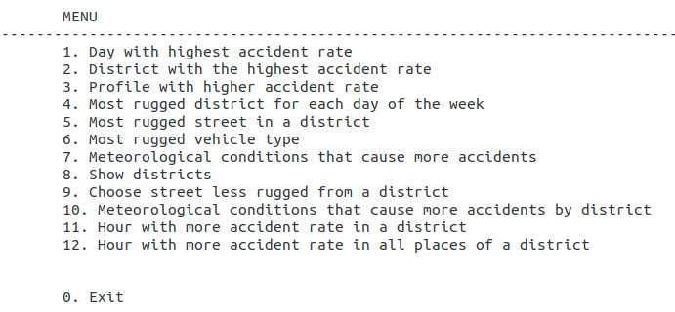
Funcionalidades

Slide 4
Modo de uso

Slide 5
Página web
https://artuyero.github.io/Cloud_BigData_UCM/

Slide 6
Ejemplo práctico

Slide 7

Preguntas

